Slide 1
林間学校保護者説明会資料
林間学校
令和６年 9月5日（木）
１４時３０分～ PC室
Notes:
これから林間学校についての説明動画をはじめさせていただきます。
また，９月２日（金）にも９時半より体育館にて【保護者説明会】を行いますので，そちらもご参加いただければと思います。
こちらは，総合的な学習の時間として，児童も一緒に参加しますのでご了承ください。
それでは内容に移りたいと思います。

Slide 2
１．豊かな心と社会性
・友達，先生，地域の方への接し方
・おうちの人への感謝
２．SDGｓへの関心
３．進んで約束を守っているか
４．自ら進んで取り組んでいるか
日頃の生活を見直し，立派な姿で
林間学校を成功させよう。

Slide 3
１ おもな活動内容及び日程
２ 持ち物等
３ 連絡・指導内容
４ 養護教諭より
Notes:
今回の主な内容はご覧の内容になります。
それでは順番に説明していきます。

Slide 4
１ おもな活動内容 及び日程
Notes:
１ おもな活動内容及び日程についてです。

Slide 5
日時：９月２５日（水），２６日（木）
場所，宿泊場所：
奥手賀，手賀の丘青少年自然の家
参加：高田小学校５年生
引率の先生：石井校長先生，吉田先生，青柳先生，
榎本先生，佐藤先生，山口先生，山中先生
Notes:
今回の主な内容はご覧の内容になります。
それでは順番に説明していきます。

Slide 6
１日目
９月２５日（水）
Notes:
まず，１日目 ９月１５日（木）の内容です。

Slide 7
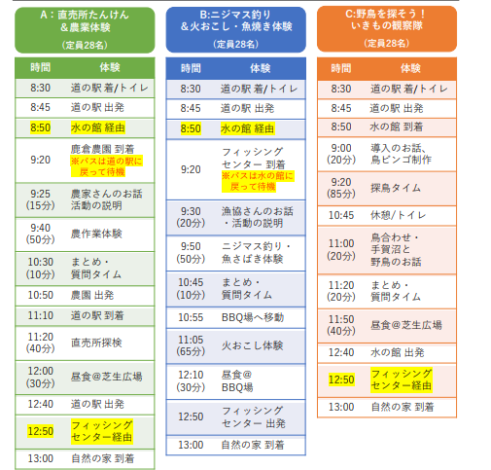

Slide 8
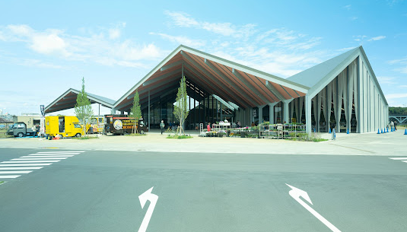
道の駅 しょうなん

Slide 9
【環境】
バードウォッチング
道の駅 しょうなん
【農業】鹿倉農園
【水辺】
フィッシングセンター

Slide 10
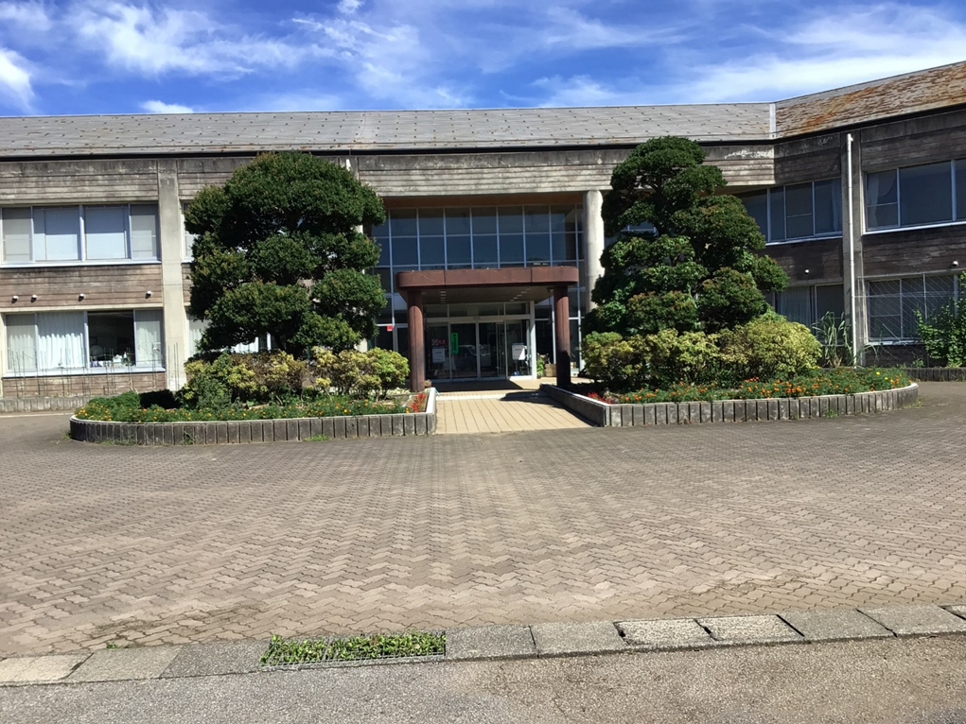
道の駅
しょうなん
【環境】
バードウォッチング
手賀の丘
少年自然の家
～昼食～
【農業】
鹿倉農園
【水辺】
フィッシングセンター

Slide 11
釣って
火をおこして
さばいて
食べます。
※イクラ・エビ
・コーンの
アレルギー×

Slide 12
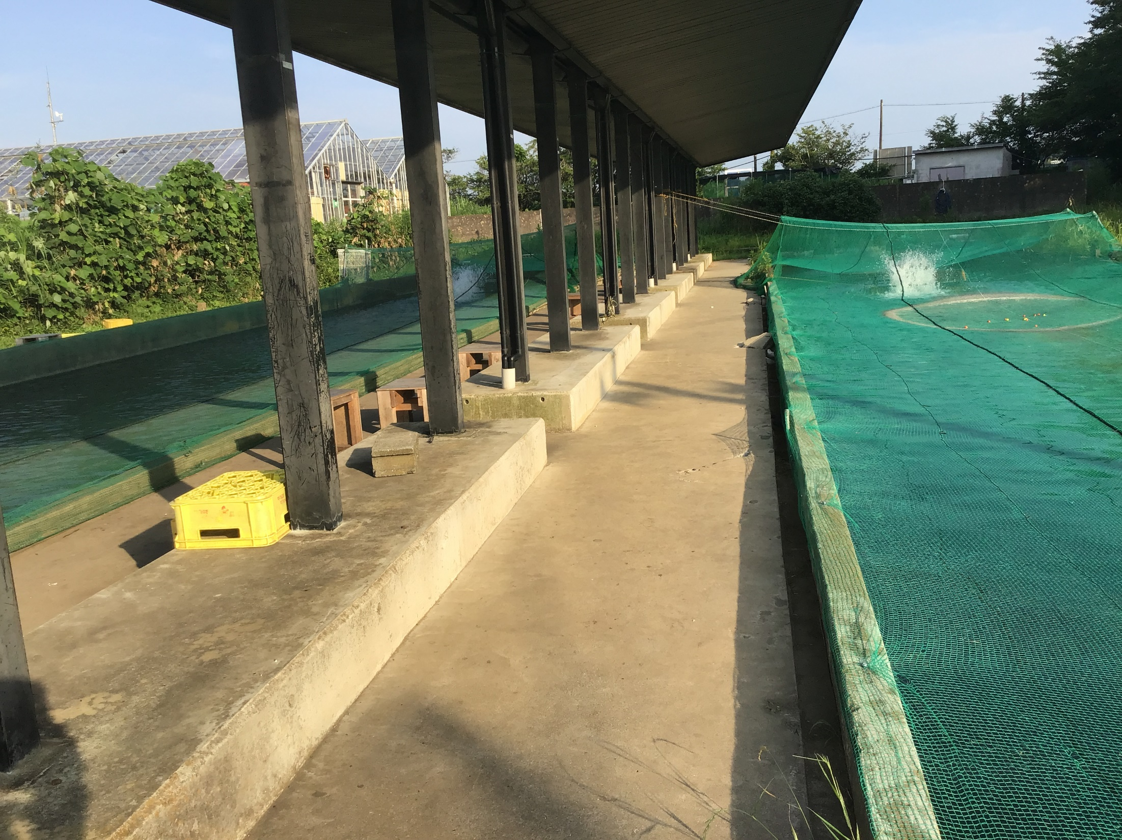

Slide 13
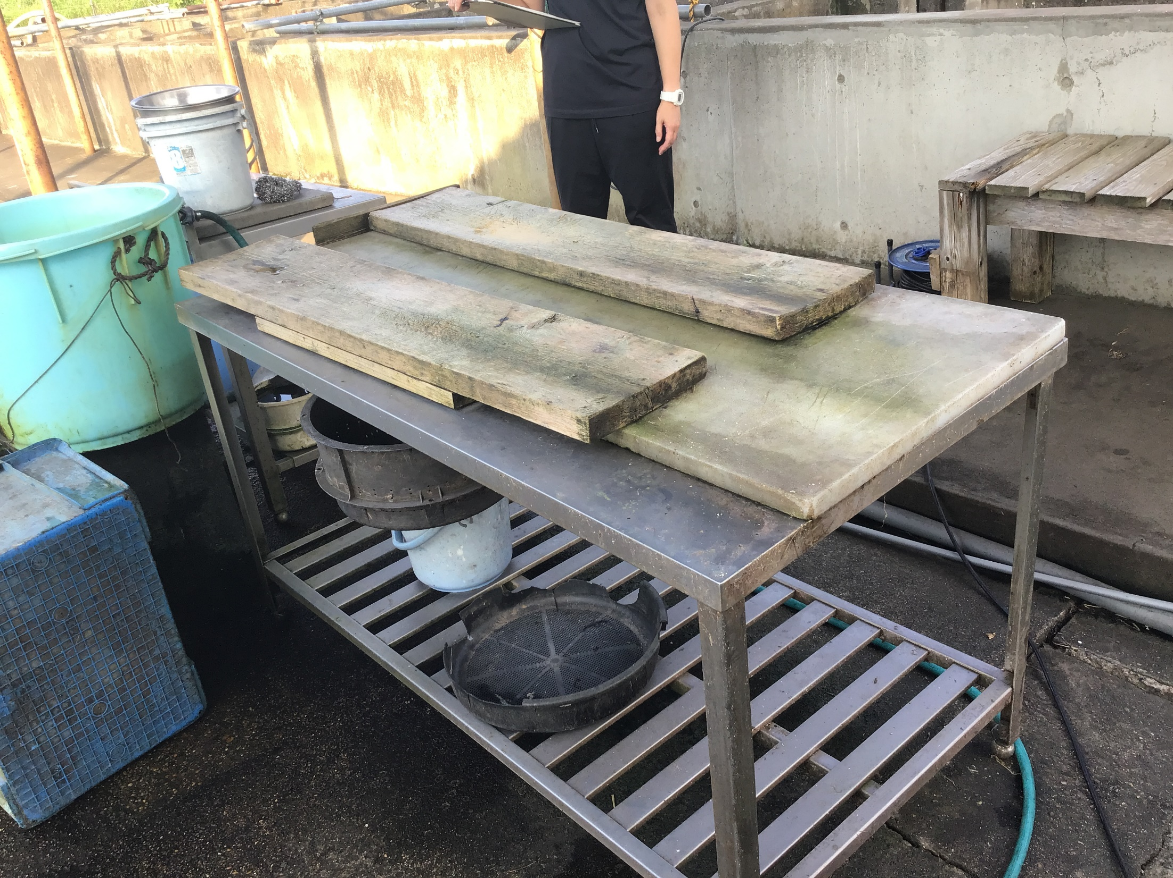

Slide 14
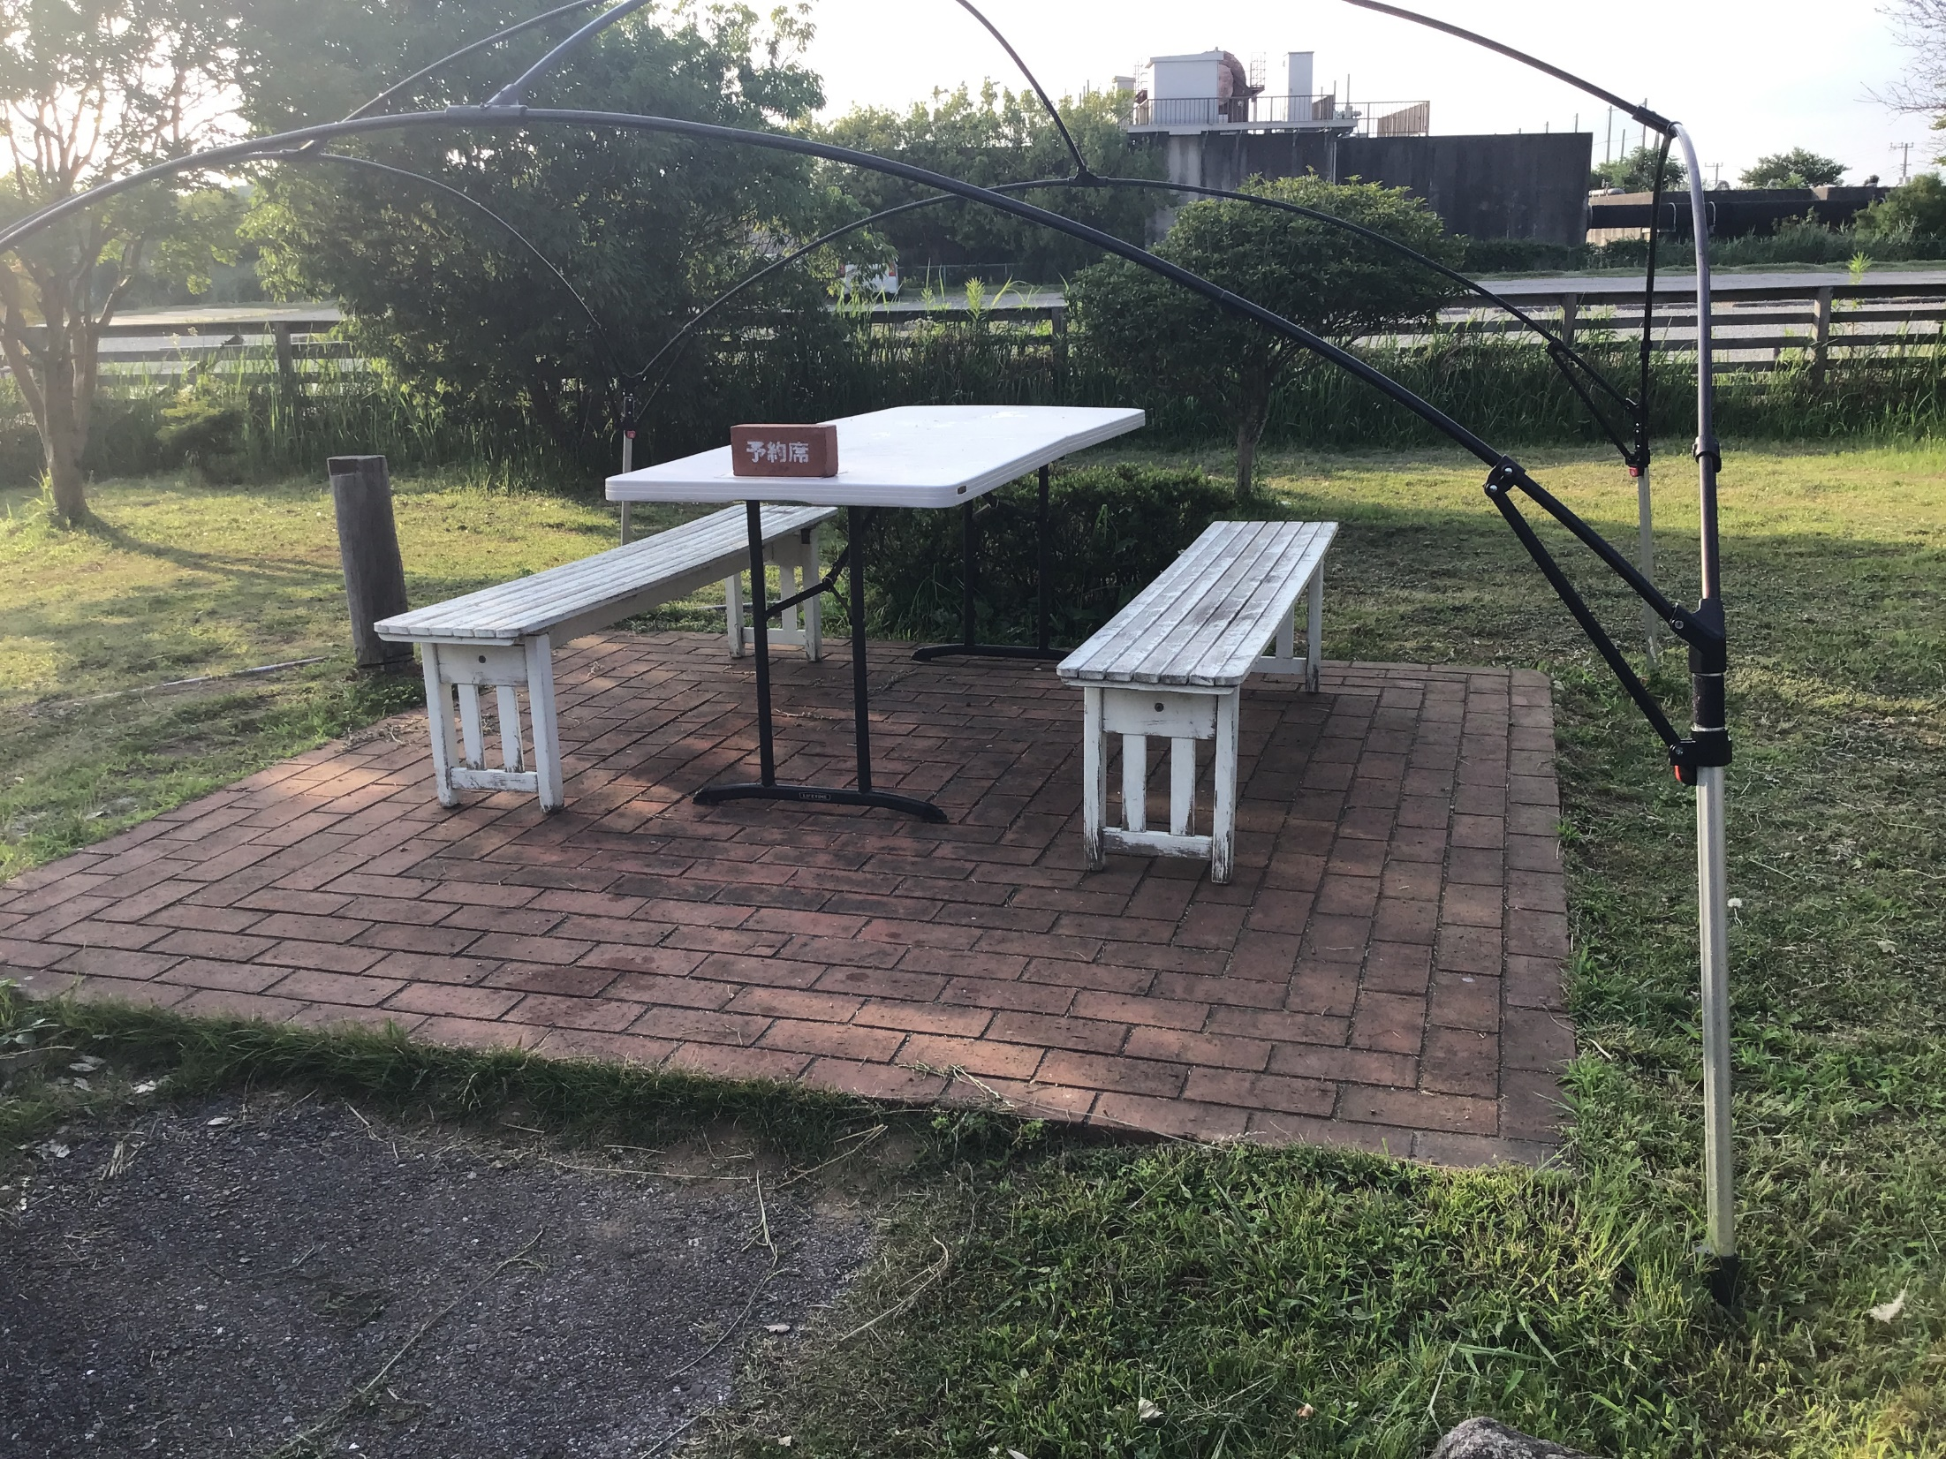

Slide 15
手賀沼に住む
鳥たちを
観察します。
※雨天時は水の館・展望台で観察。

Slide 16
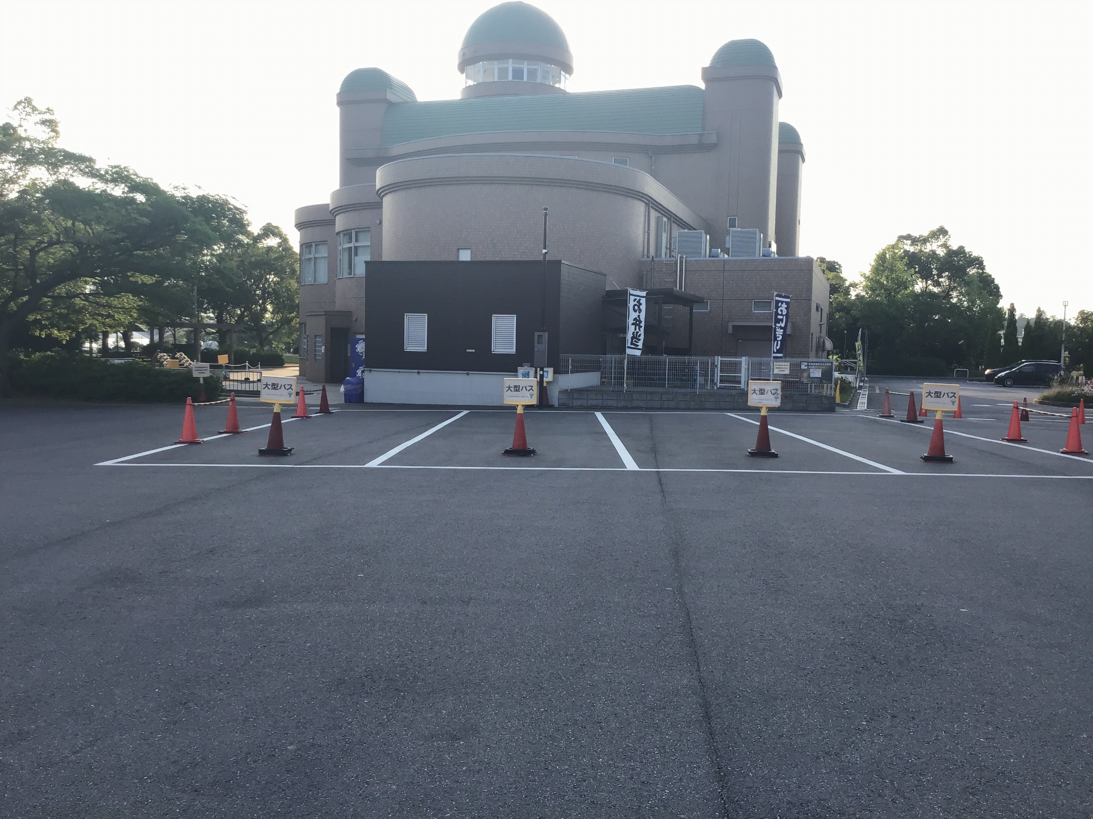
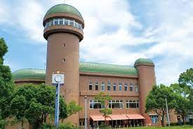
水の館

Slide 17
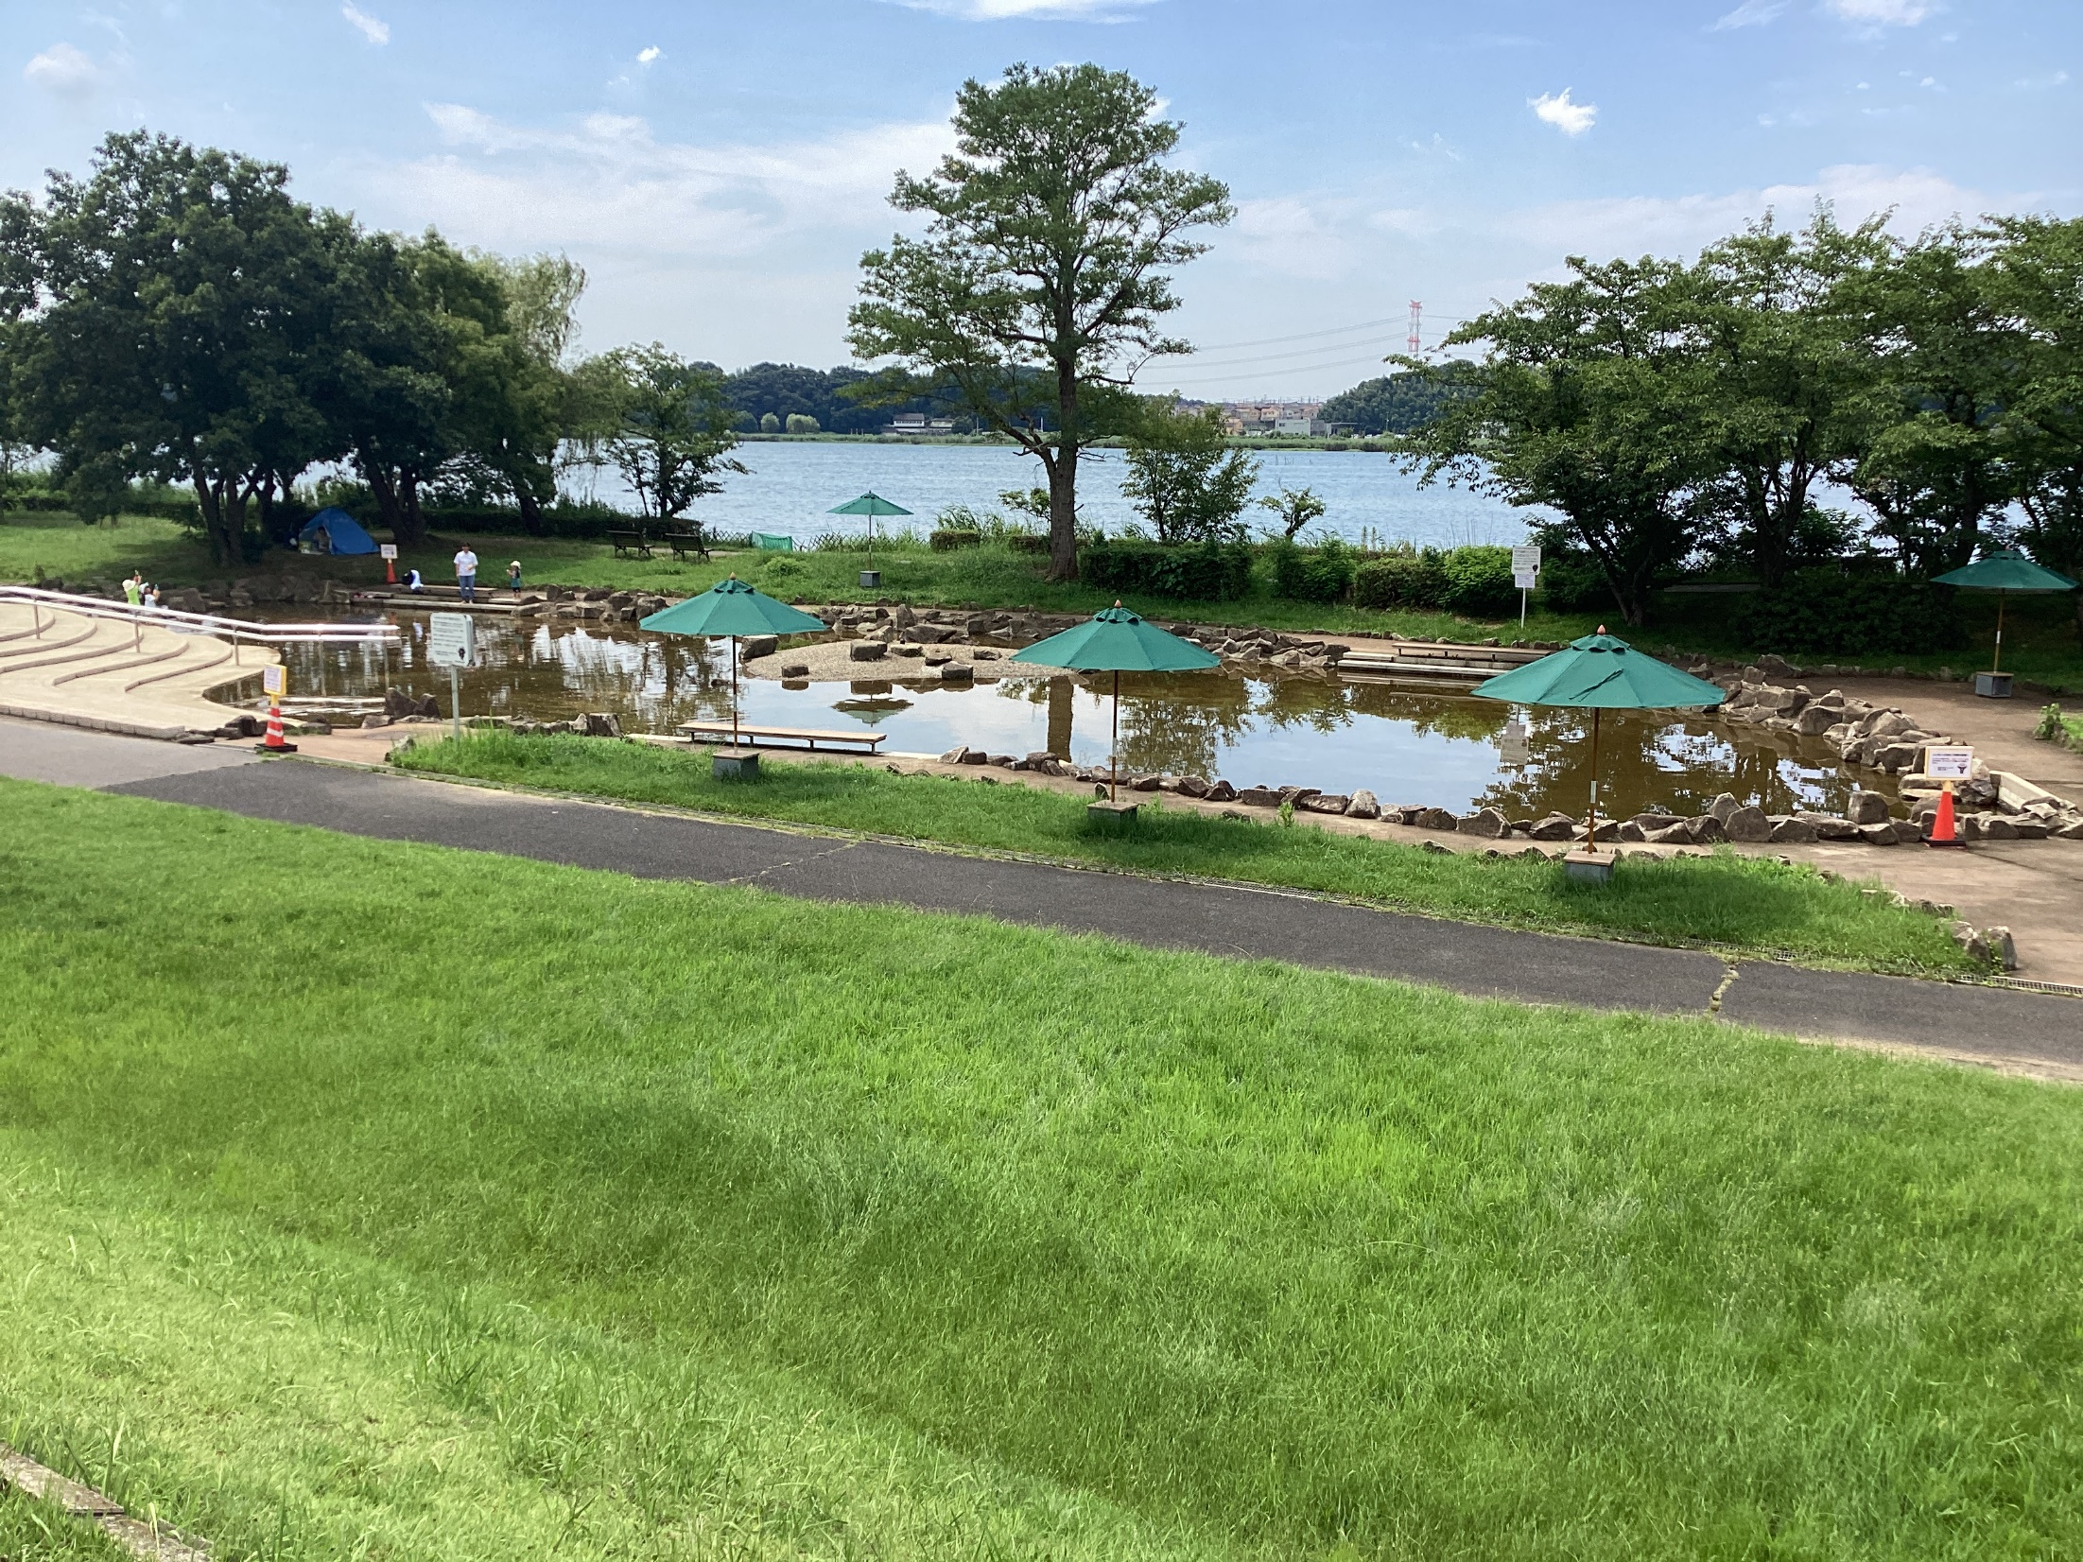

Slide 18
えだまめの収穫体験と
道の駅しょうなんで
お店をたんけん
※えだまめ収穫・出荷体験

Slide 19
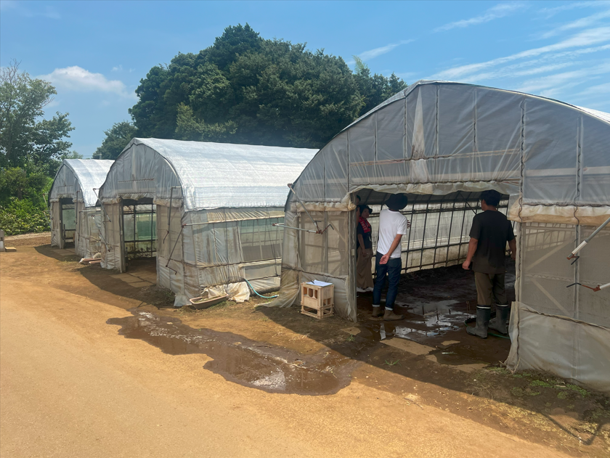

Slide 20
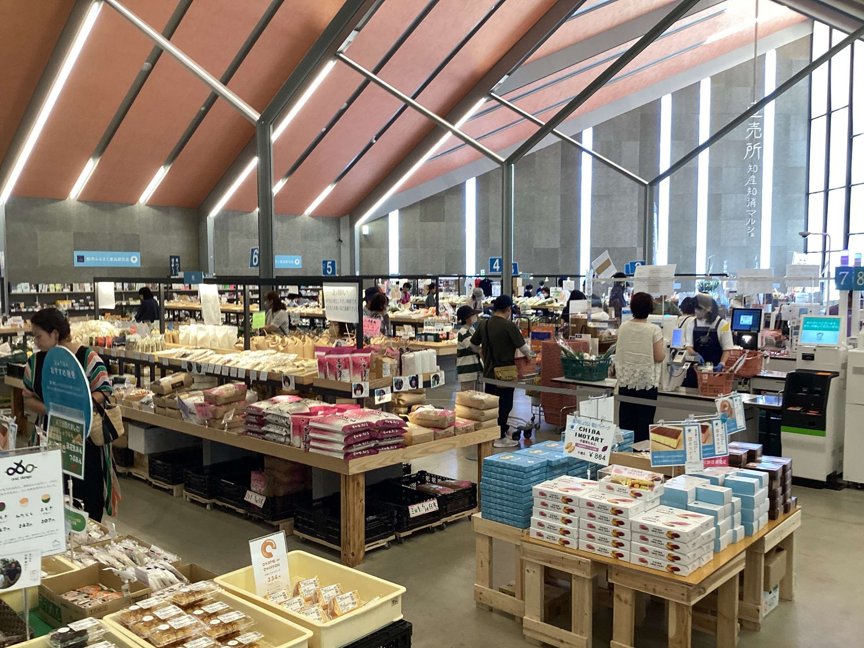

Slide 21
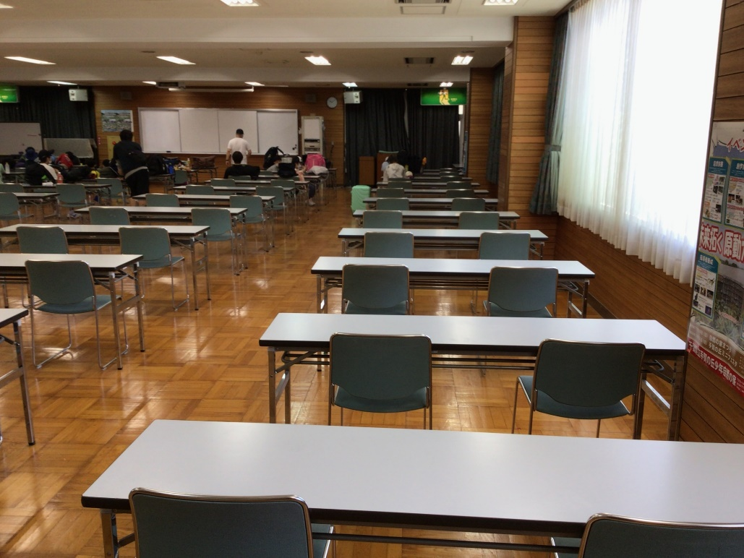
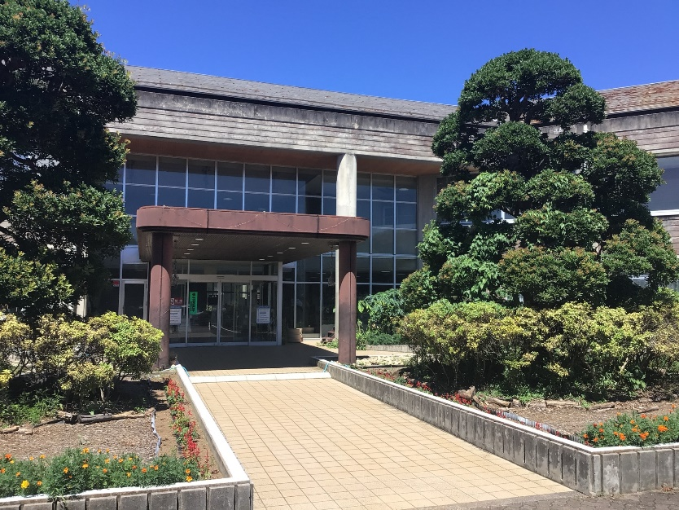
手賀の丘青少年自然の家
１３：００ 到着
その後，到着の会
Notes:
７時５５分 学校集合です。 その後，簡単に出発の会を行い，８時１０分ごろ学校を出発します。
自然の家には９時ごろ到着予定です。 到着した後は，施設の方からの説明などの入所式を行います。
左の写真が手がのおか少年自然の家の写真です。右は入所式や陶芸体験などを行う多目的室の写真です。

Slide 22
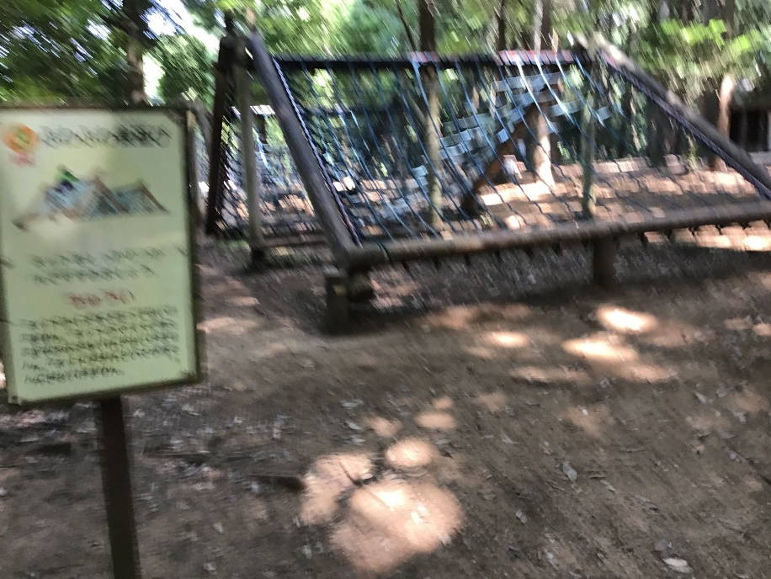
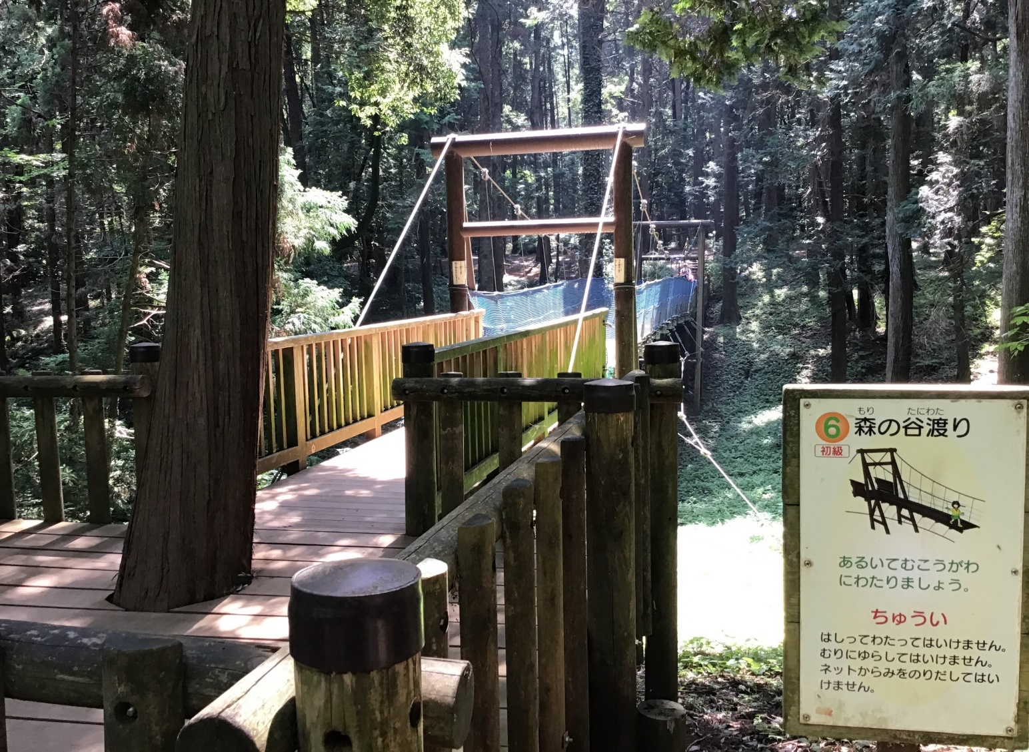
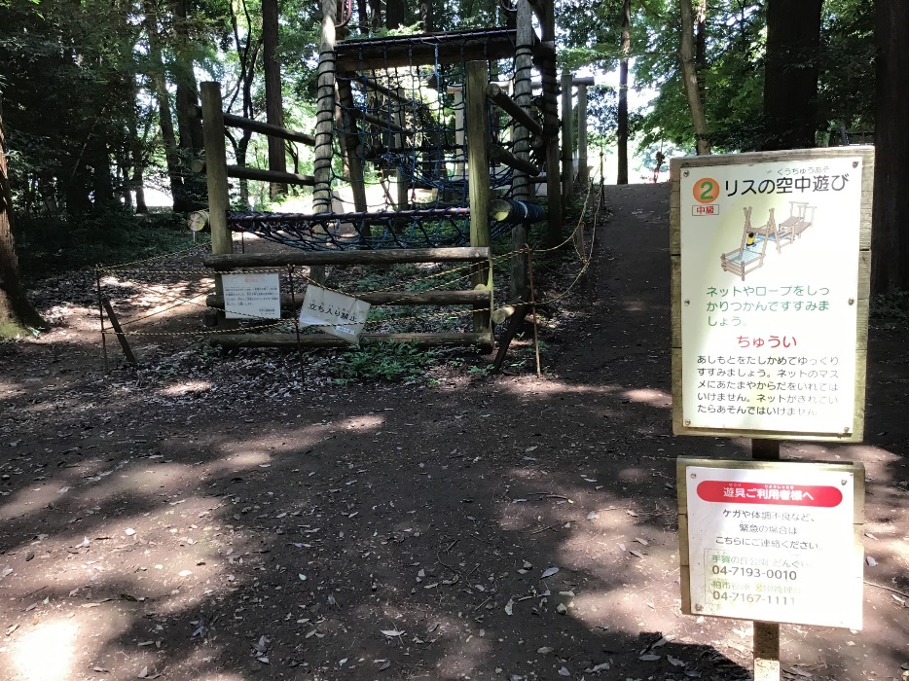
１４：００～ アスレチック
Notes:
二つ目は，『アスレチック』です。施設内にあるアスレチックに班ごとに挑んでもらいます。
全部で１５種類あるのでいくつクリアできるかチャレンジしてみてください。

Slide 23
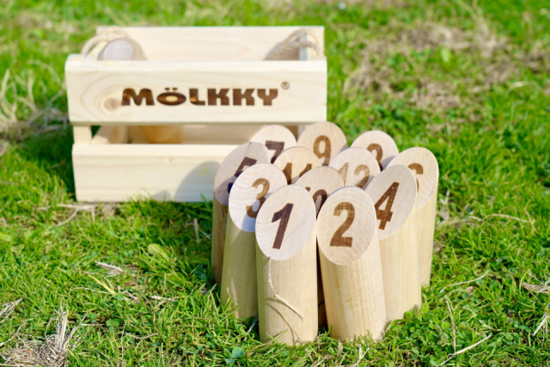
【雨天時】体育館
Notes:
もし，雨の場合はアスレチックからドッジビーに変更になります。

Slide 24
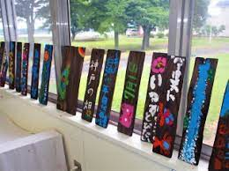
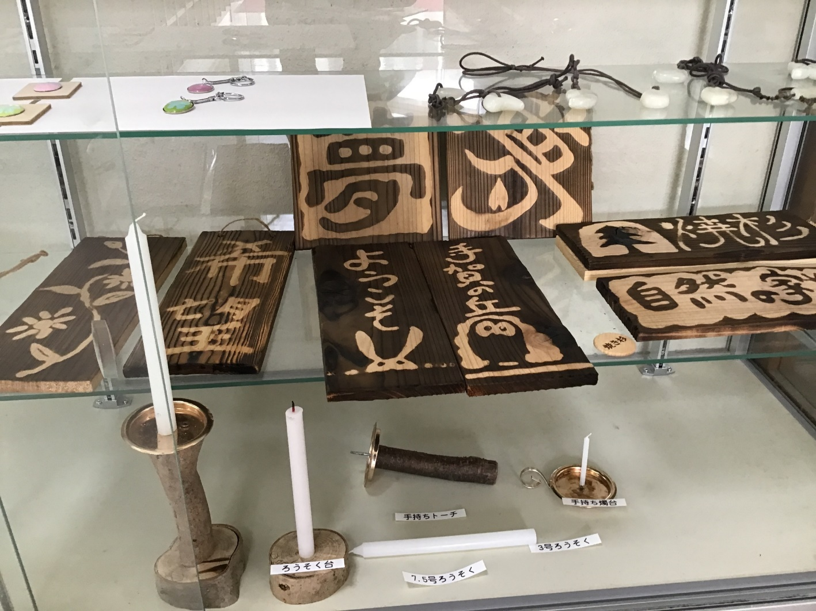
１５:００～ 焼き杉orまが玉作成体験
Notes:
午後の活動はクラスごとに分かれての活動になります。時間で交代し，２つの活動を行います。

Slide 25
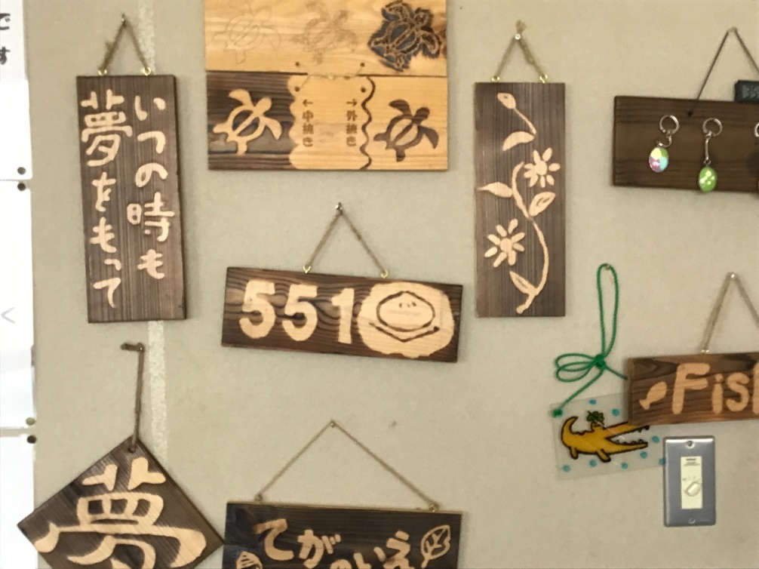
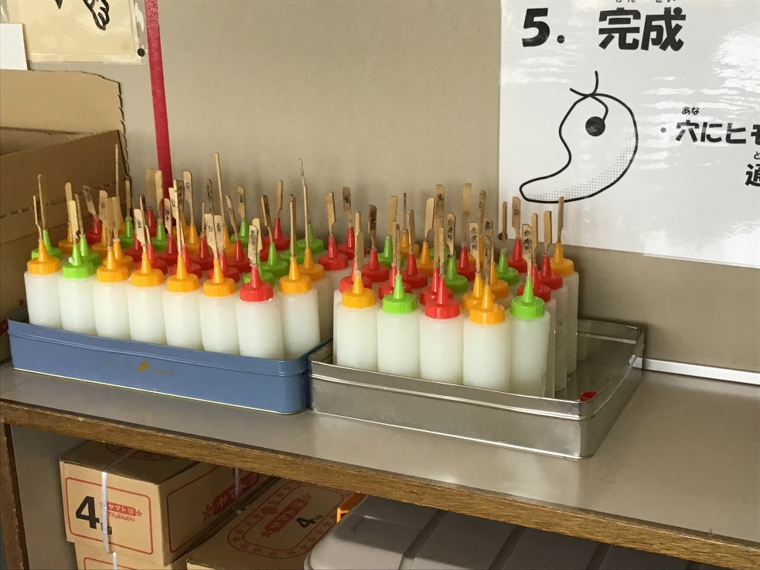
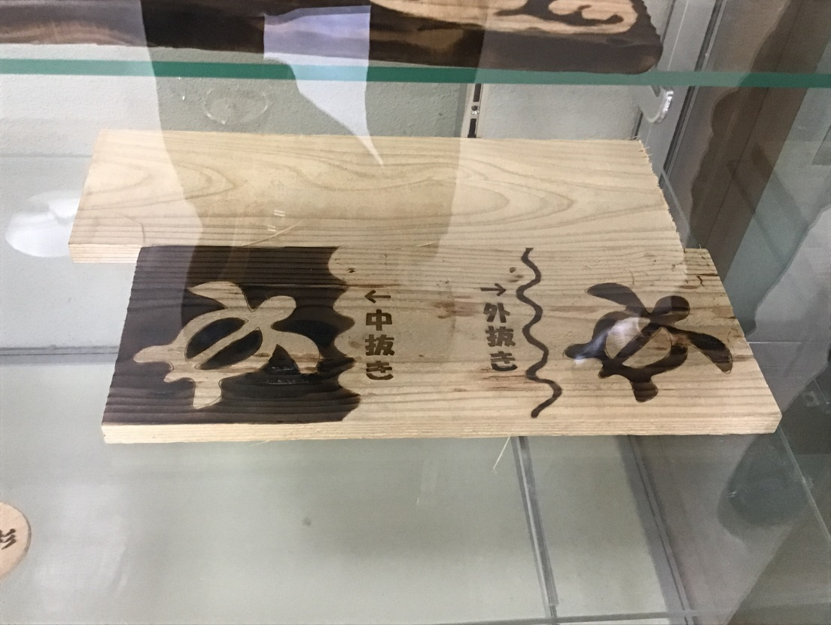
焼き杉体験
今回はこの形の板でやります。縦でも横でもかまいません。
Notes:
一つ目は『焼き杉体験』を行います。ガスバーナーで木に焼き目をつけて模様をかいていきます。
学校で下書きをしてから行きますので，どのような絵や模様にしたいか考えておいてください。

Slide 26
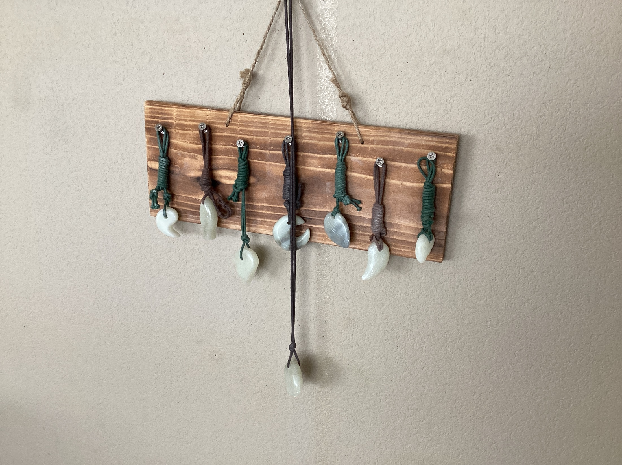

Slide 27
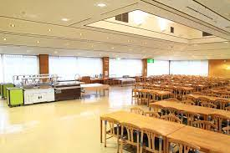
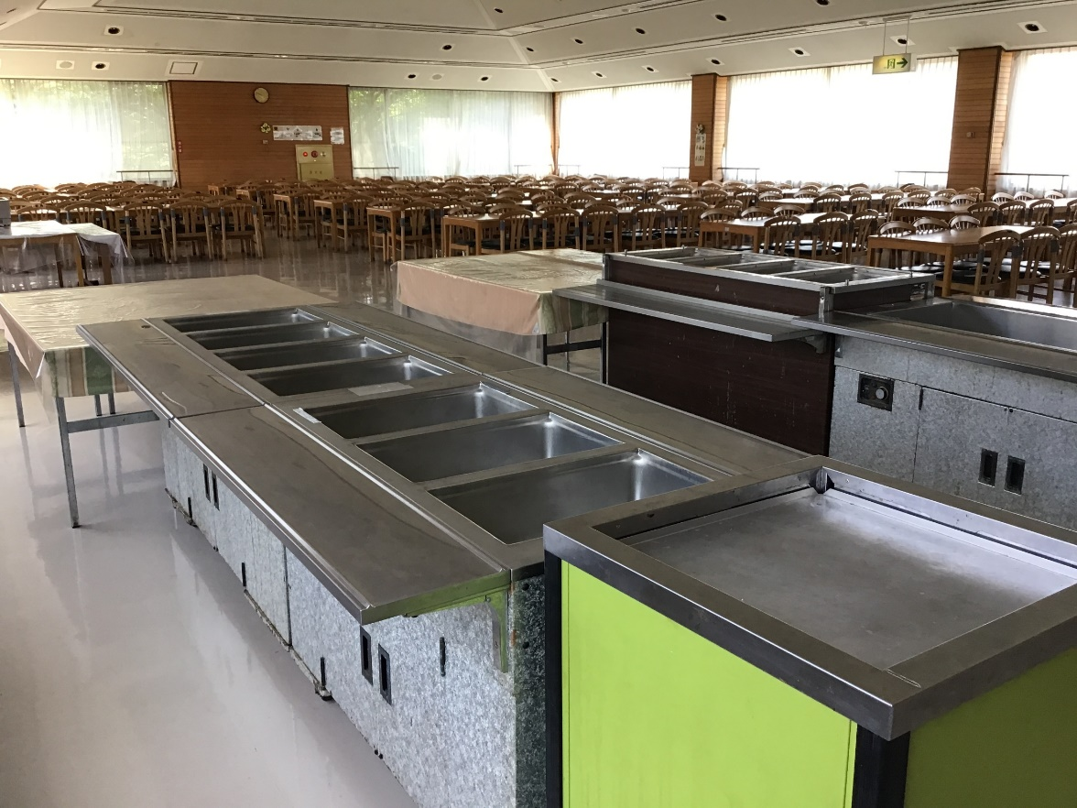
１７:３０～夕食
ビュッフェ形式！！
自分で食べられる量を！！
Notes:
その後，食堂で夕食になります。
今回からビュッフェ形式が復活しましたので，自分で食べられる量をとってもらいます。
残さず食べられるようにしましょう。

Slide 28
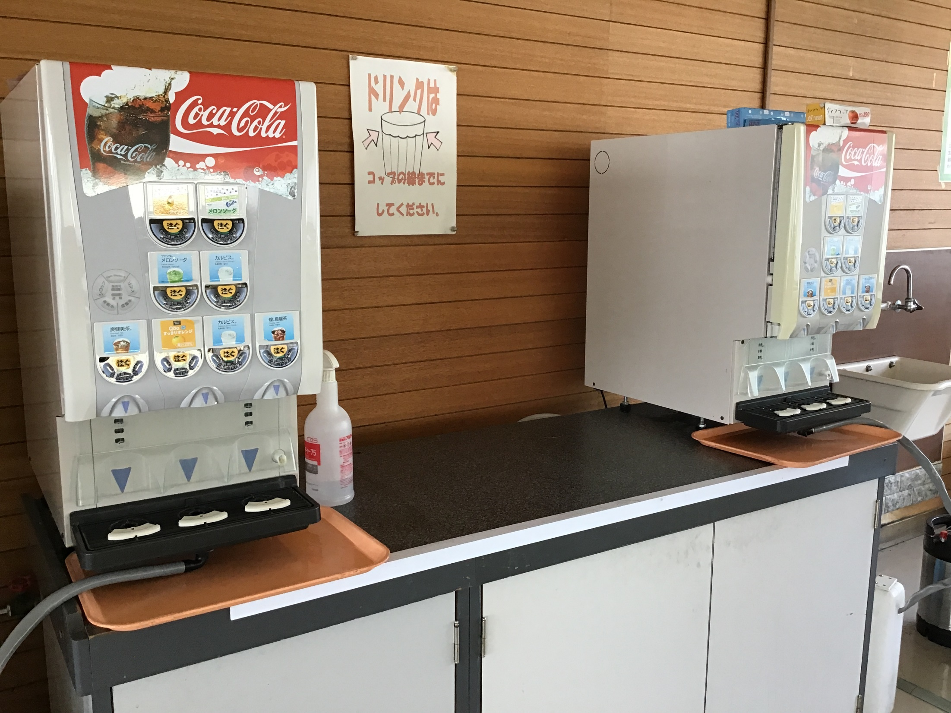
お茶OK
ジュース最初と最後に１杯ずつ
（混ぜるの禁止）
Notes:
ドリンクバーもありますが，飲み過ぎに注意です。

Slide 29
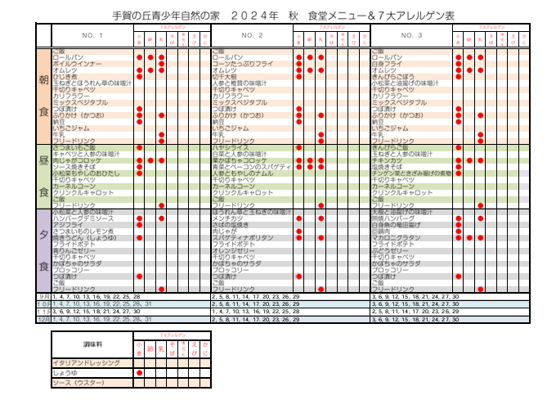
Notes:
食事のメニューとアレルギー表です。○の部分が食べるメニューになっています。
９月２日にも紙媒体でお配りしますので，気になる点がございましたら早めに担任までお知らせください。

Slide 30
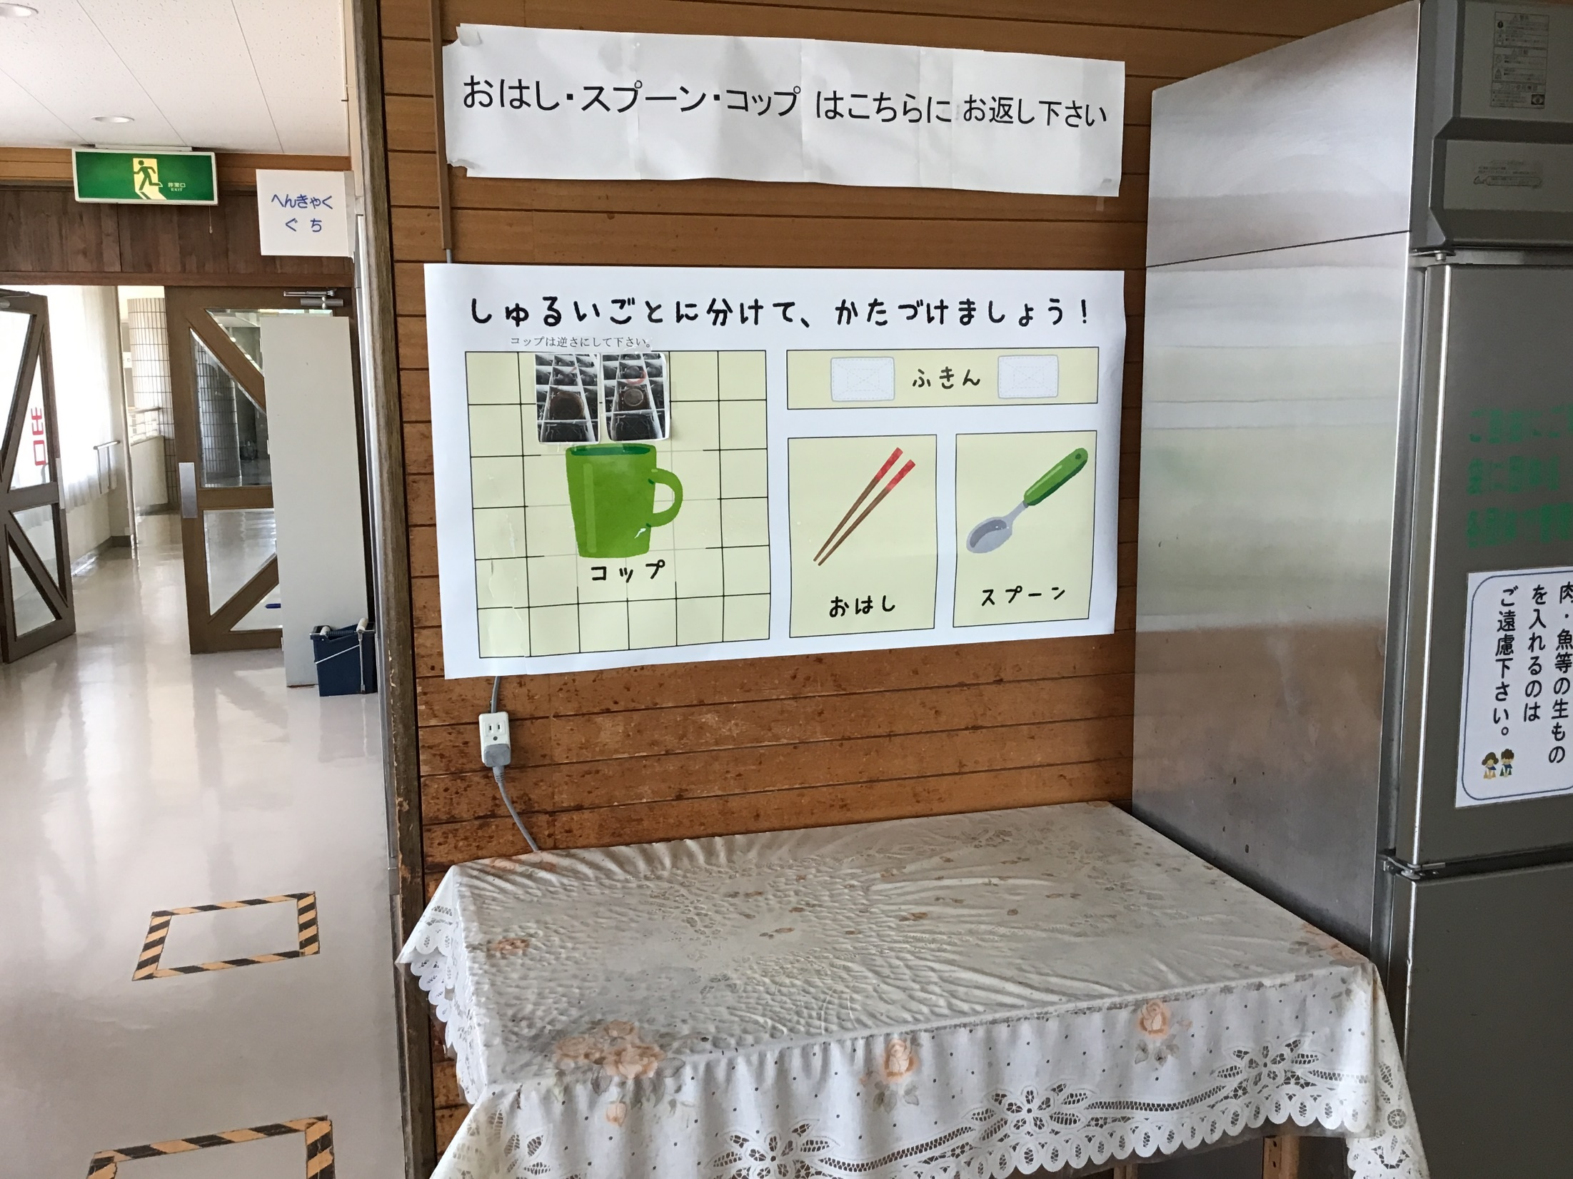
Notes:
片付けももちろん自分たちで行います。
他の団体も一緒に使用しますのできれいに片付けましょう。

Slide 31
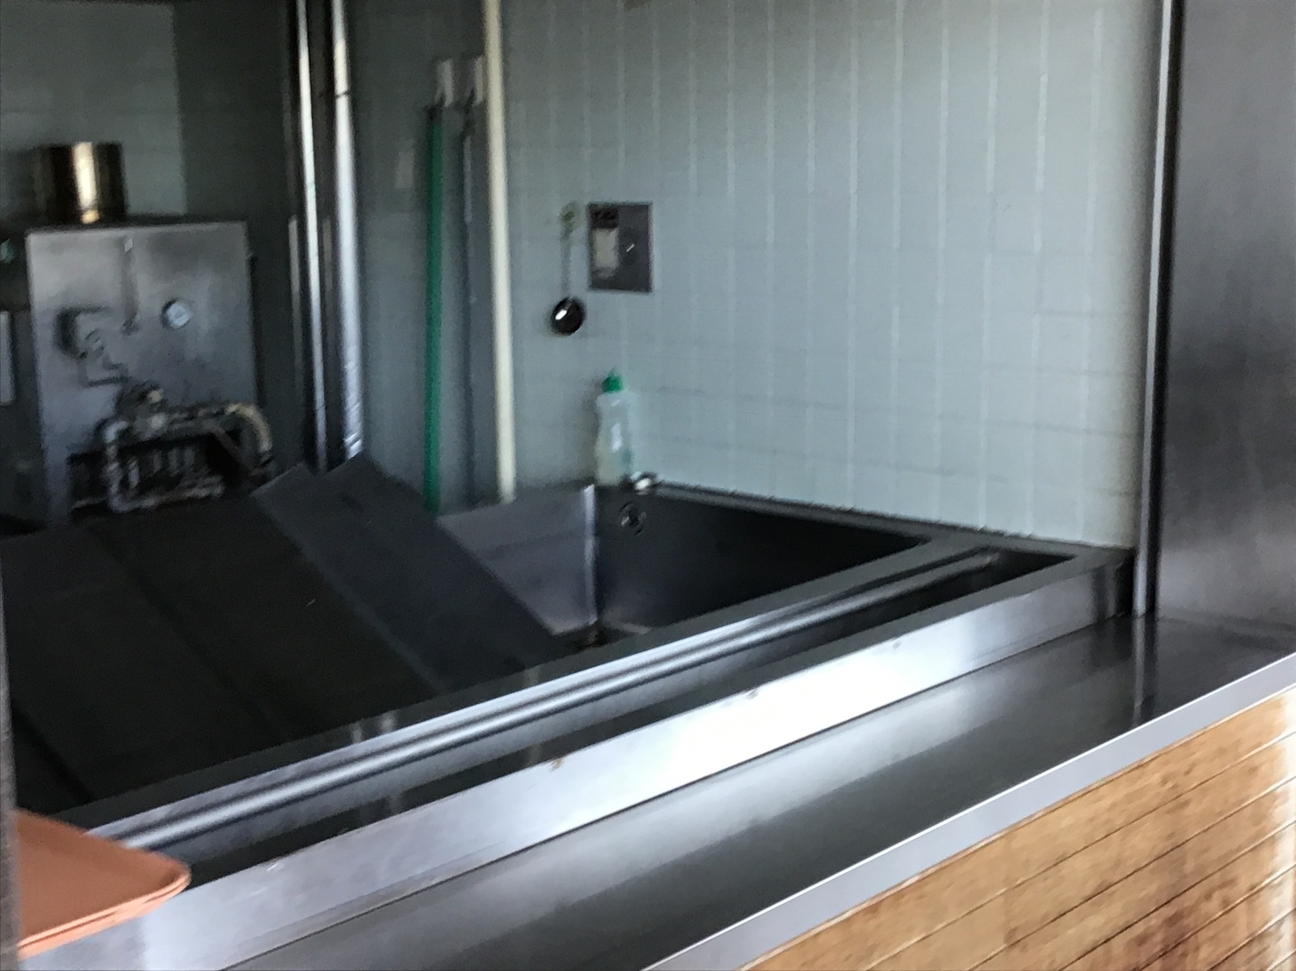
Notes:
ここできれいにお皿をゆすぎます。

Slide 32
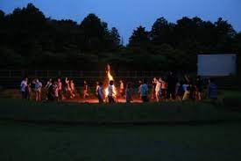
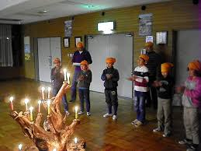
１８:３０～ キャンプファイヤー 【雨天時】キャンドルファイヤー
Notes:
その後，天気がよければ外で『キャンプファイヤー』，雨天の場合は体育館で『キャンドルファイヤー』を行います。
みんなで盛り上がりましょう。

Slide 33
２０:００～ 入浴
Notes:
汗をかいた後は入浴です。

Slide 34
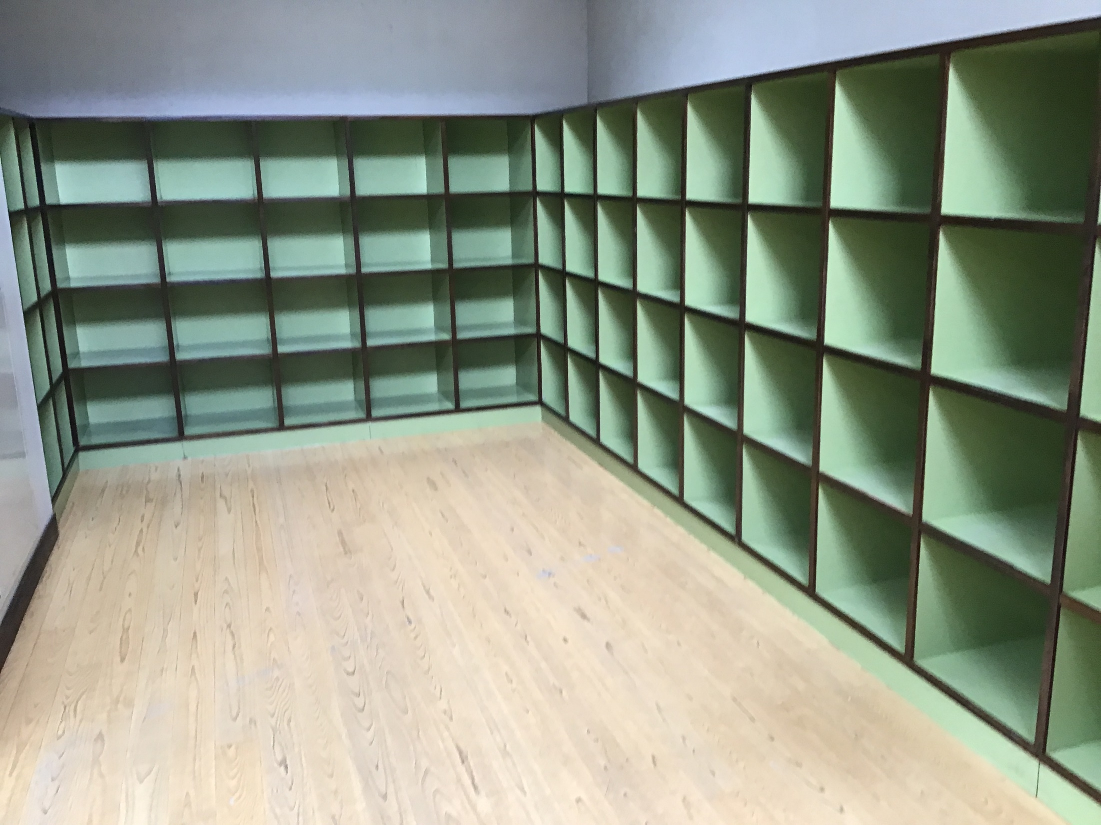
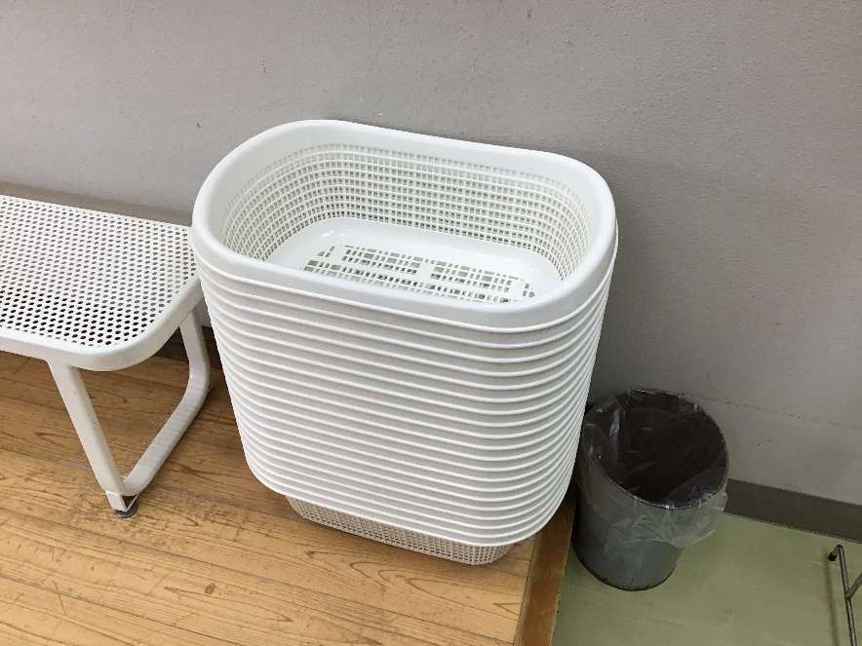
Notes:
自分の荷物はまとめてロッカーへいれます。
お風呂のセットはまとめて袋に入れておくとよいと思います。

Slide 35
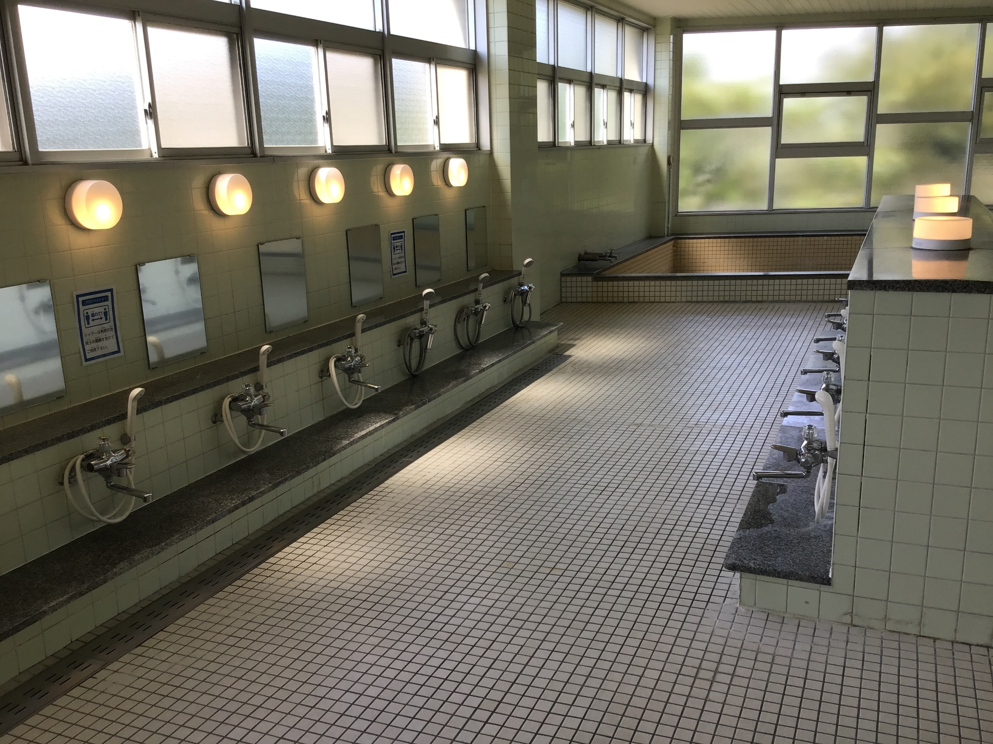
Notes:
中はこんな感じです。

Slide 36
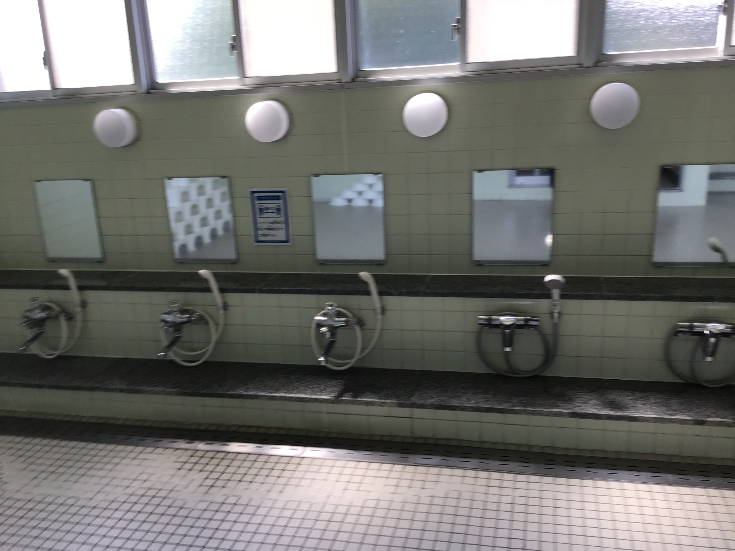
Notes:
シャンプーやリンス，ボディーソープは学校で用意しますが，ご家庭で用意されても構いません。

Slide 37
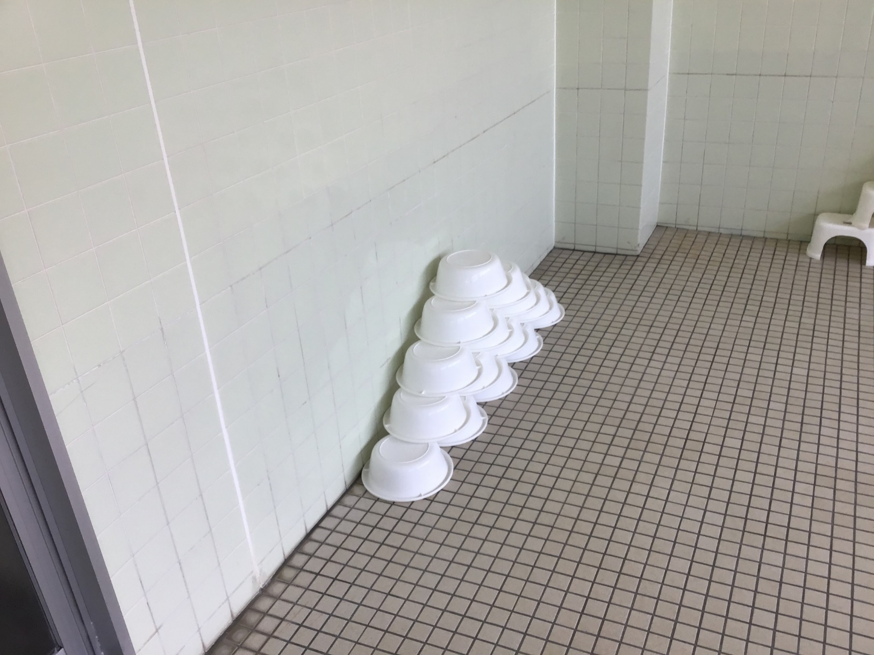
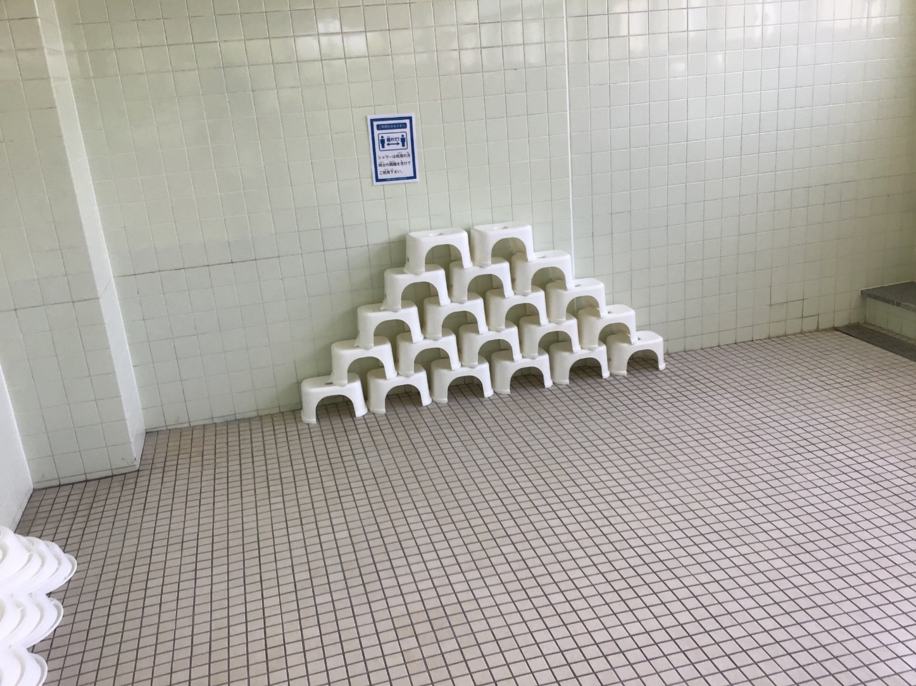
使ったらきれいにもどしましょう
Notes:
片付けまでしっかりやりましょう。

Slide 38
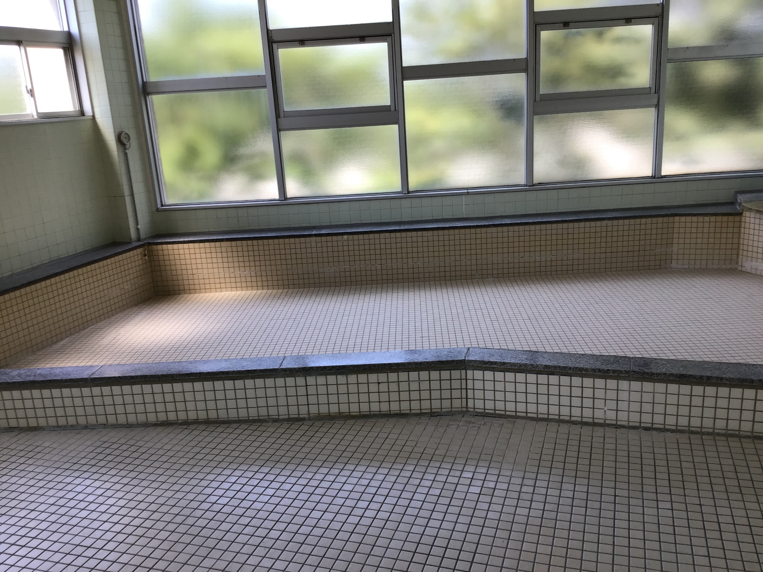
Notes:
危ないので泳いだり，走ったりしないようにしましょう。

Slide 39
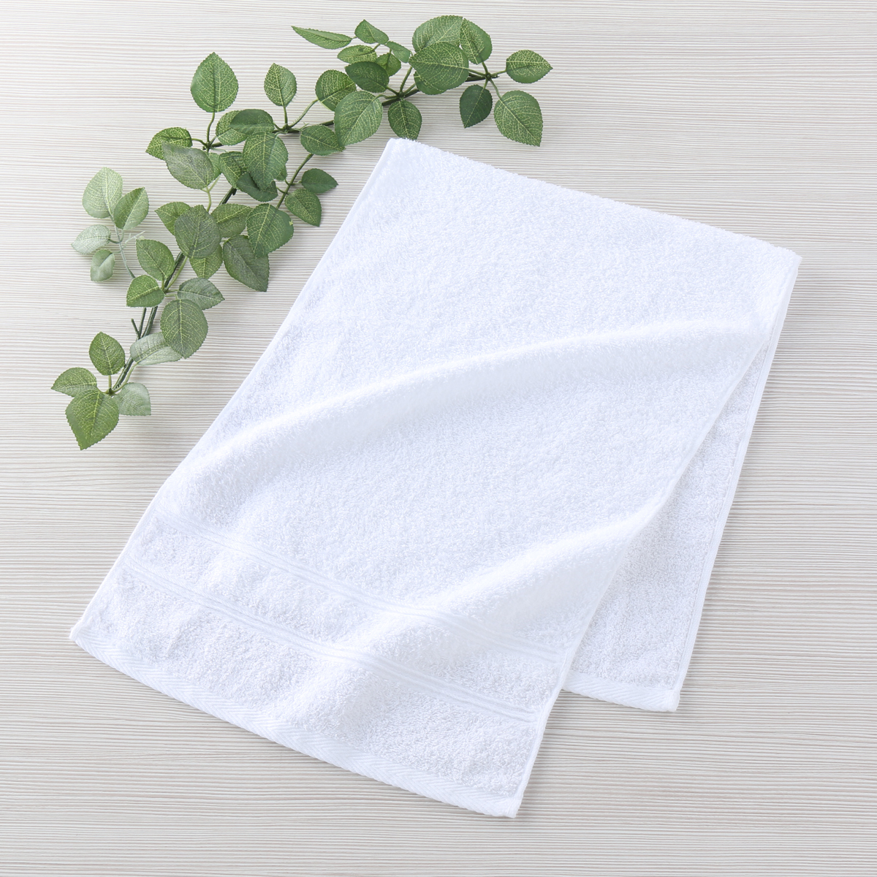
髪の毛がよくかわくタオルなど…
Notes:
また，浴室で軽く水気をとる為のタオルなどの準備もお願いします。

Slide 40
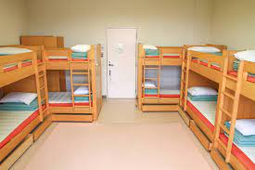
部屋の様子
Notes:
部屋の様子です。部屋は洋室の二段ベットになります。
自分でシーツや枕カバーを付けたり，たたんだりしてもらいます。練習しておきましょう。

Slide 41
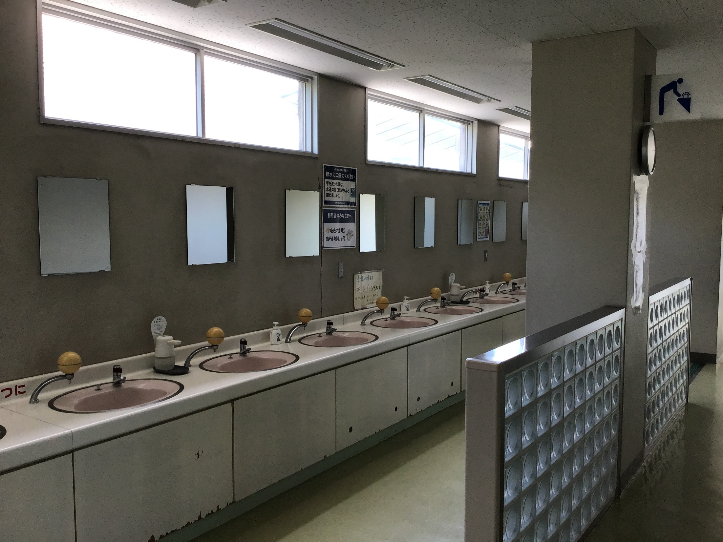
Notes:
これは洗面台です。
各部屋の前に洗面所がいくつかあります。
ここで洗顔や歯みがきなどを行います。

Slide 42
２日目
９月２６日（木）
Notes:
２日目にいきます。

Slide 43
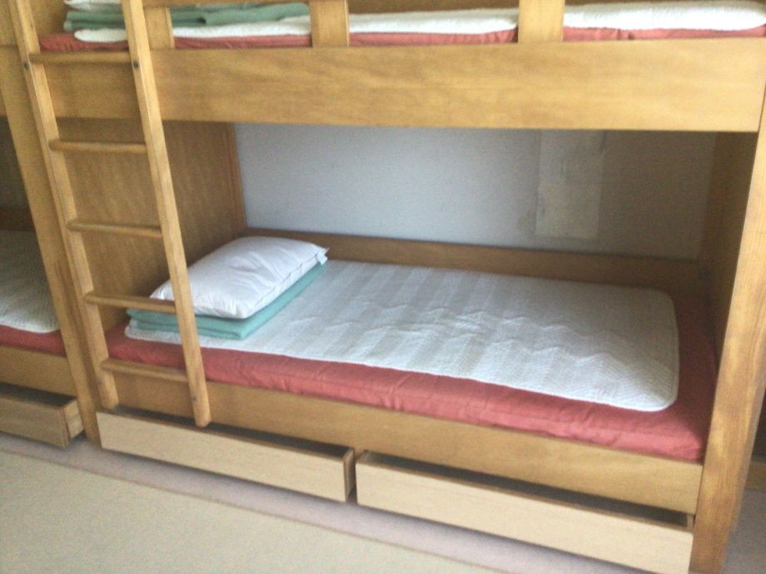
6：30 起床
シーツは所定の場所に片付けます。
入室したときのように，布団を畳みます。
Notes:
朝は６時半起床です。早く起きすぎて周りの迷惑にならないようにしましょう。
また，寝坊しないように前日は早めに寝ましょう。
そして自分たちで使ったものはきちんと片付けます。

Slide 44
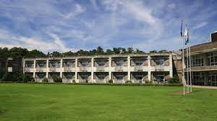
7：00 朝の集い
当日の日程の確認や
朝の体操等を行います。
Notes:
朝の集いでは，当日の日程の確認や健康チェックを行います。

Slide 45
7：20 全体清掃

Slide 46
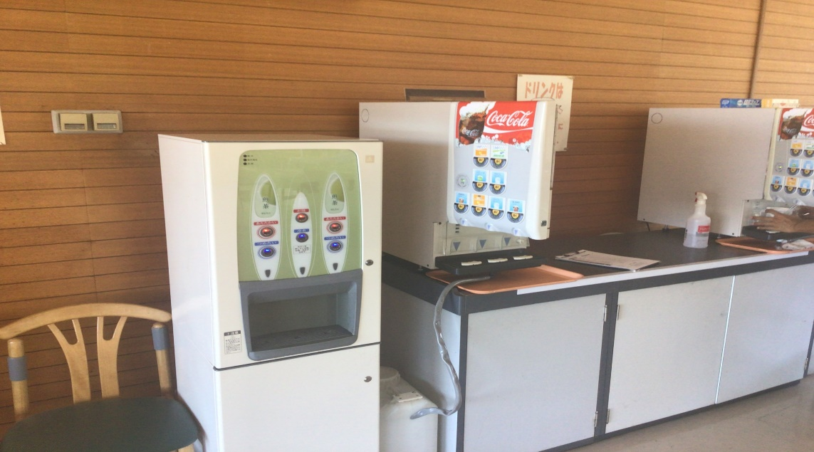
７:４５～ 朝食
Notes:
その後，朝食です。朝食も夕食同様食堂での食事です。

Slide 47
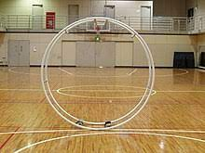
９:３０～ ニュースポーツ（ラート）
Notes:
その後，全員でニュースポーツ体験でラートを行います。講師の方をお招きしてご指導いただきます。
前日同様動きやすい服装でおねがします。

Slide 48
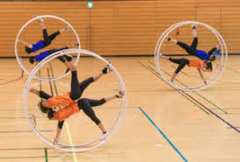
Notes:
こんな感じです。
手がの丘でしか体験できないそうなので，ぜひ楽しんで挑戦しましょう。

Slide 49
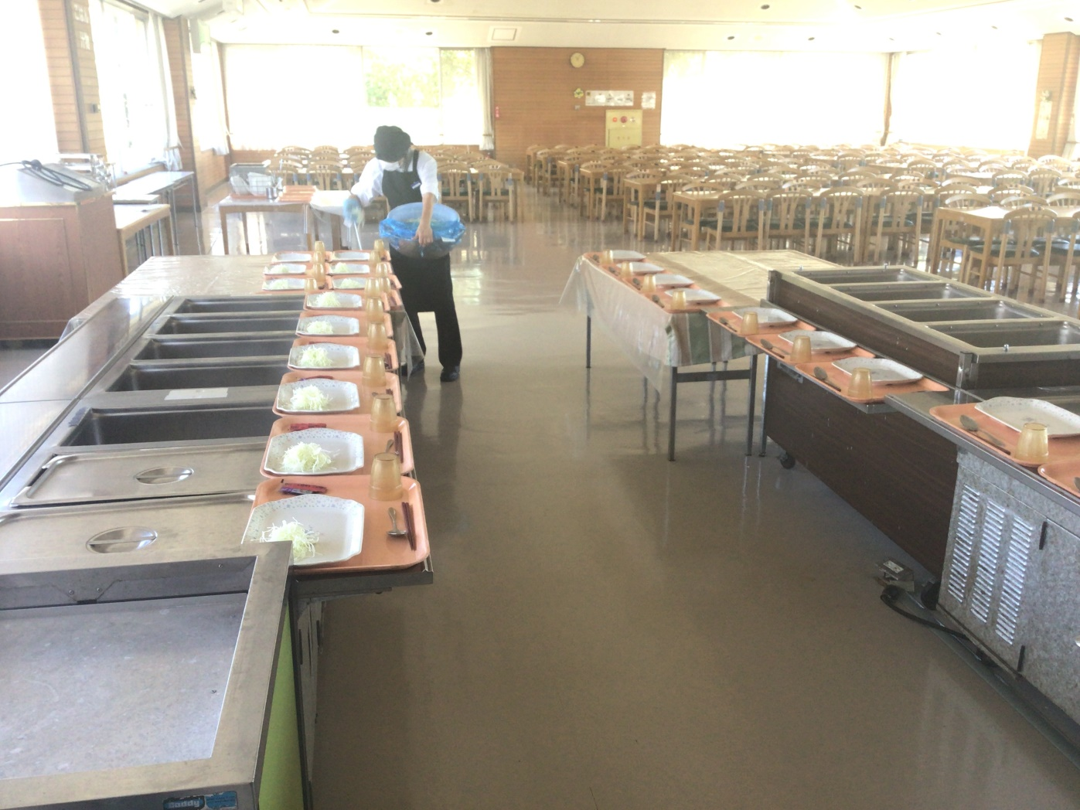
Notes:
その後昼食です。お昼も食堂で食べます。

Slide 50
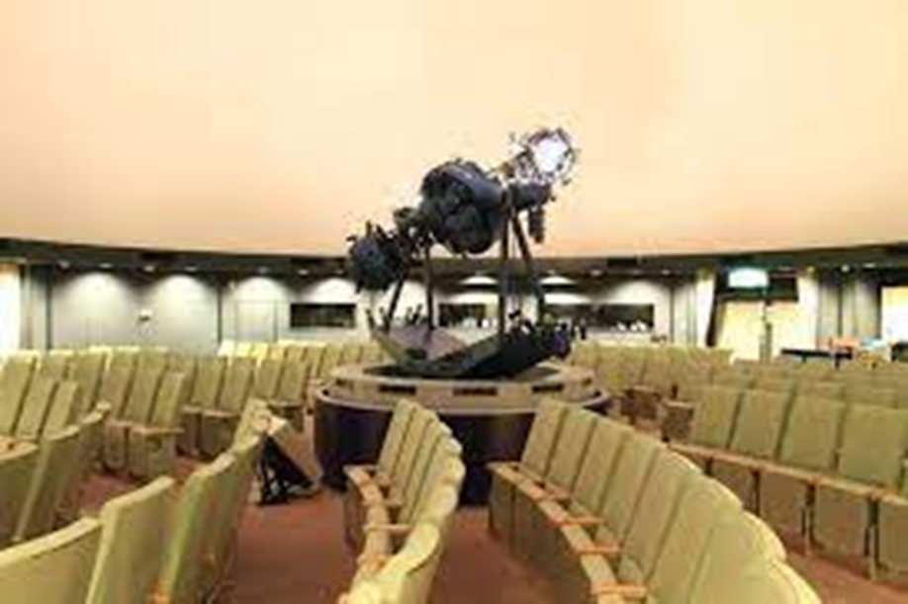
１３:００～ プラネタリウム
Notes:
午後の活動はクラスごとに分かれての活動になります。時間で交代し，２つの活動を行います。

Slide 51
14：３０ 退所式 14：４５ 出発 15：30 15：40 学校着 解散
到着が遅れる場合，「シグフィー」にてお知らせします。
Notes:
その後は退所式を行い，学校に戻ります。
到着時刻は道路状況によって変更になる予定がありますので，その場合は『すくすくメール』でお知らせします。

Slide 52
２ 持ち物について
Notes:
次に持ち物についてお話します。

Slide 53
当日の服装
・活動しやすい，調節できる服装
（キャンプファイヤーやアスレチックなどを行います。）
長ズボン（レギンス について…けがの時処置がしにくい）
・履き慣れた靴
・登校帽子 ☆かぶって登校します。名前確認

Slide 54
小さいリュックに入れるもの
（活動で持ち歩きます）
Notes:
次に小さいリュックに入れるものです。

Slide 55
□しおり
□筆記用具 ネームペンと鉛筆
□水筒 １日目のみ使用します。（多めに）
□お弁当・おしぼり 捨てられる容器に入れていただくと
ありがたいです。体験別時には，
保冷BOXに預けますので名前がわかる
ように。
□レジャーシート 昼食用
□ハンカチ・ティッシュ・マスク
□薬 酔い止め（１日目は飲んでくる）常備薬（必要に応じて）
□エチケット袋 １枚
□おやつ ４００円以内 1日目お昼用・帰りのバス
□ごみ袋 ２枚 レジ袋など
□探検バック，時計 当日学校で配ります。
□軍手 １つ 焼き杉体験で使います。 ※すべり止めがついていないもの

Slide 56
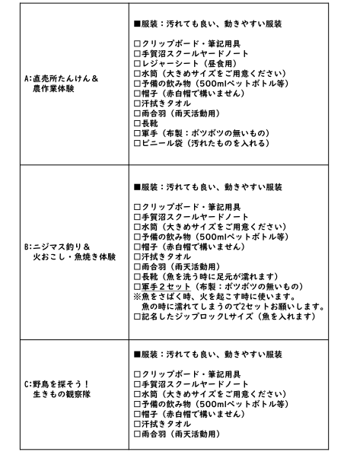
体験別 持ち物リスト

Slide 57
大きなバッグに入れるもの
（自然の家までバスのトランクの中）

Slide 58
□着替え １日分＋予備 上下２セット
暑さ寒さの調節ができ，運動しやすい物
（アスレチック，ラート体験を行います。スカートは不可。）
□ねまき 上下１セット トレーナー・ジャージ・Ｔシャツ・スエットなど
□下着 １日分 １枚余分に
□靴下 １日分 1，２足余分に持っていく。
□おふろセット バスタオル，入浴用タオル，着替えを入れる袋
シャンプー・リンス・ボディーソープなど
※ドライヤーは使用しません。
□ビニール袋 ５枚程度 焼き杉や，よごれ物を入れる等用
□洗面用具 歯みがき粉・歯ブラシ・ヘアブラシ・タオル
□体温計 ２０日から毎日熱を測ってしおりに記入。当日は家庭から持参。
□汗ふきタオル ２枚 ハンドタオルぐらいの大きさ
□マスク・ハンカチ ティッシュ ２日目分 マスクは食事の配膳時につかいます。
□上履き １足 当日の朝，学校で入れます。（サイズ注意）
□エチケット袋 １枚 帰りのバス用
□生理用品 女子は全員
※ 保険証のコピー等は必要ありません。万が一の際には保護者の方へ連絡いたします。
本日お配りしている連絡先にご記入願います。
Notes:
以前お配りした概要とそこまでの変更はございませんが，いくつか追加もございますので，そこを中心にお話しします。
まず，大きなバックに入れるものから説明します。

Slide 59
全ての物に記名を
お願いします！！！
（例）高田小の５－１の場合
高田小１ 佐藤みのり

Slide 60
３ 諸注意
Notes:
次に諸注意です。

Slide 61
健康管理 →当日までの体調管理 ２０日（金）～健康観察
体調がすぐれない場合には，お迎えにきていただくこともあります。連絡がとれるように。
欠席連絡 →午前７：１０～７：２０までに学校へTel
☆食事のキャンセルは３日前までとなっておりますので，当日欠席さ
れた場合でも，食事代はいただくことになりますので御了承ください。
到着時刻 →大幅に変わる場合にはシグフィーで お知らせします。
お迎えの際，車でのご来校は控えてください。
Notes:
健康管理について→５年生だけは林間学校前後１０日間は健康観察を行います。２日に用紙をお配りしますのでご協力をお願いいたします。
欠席→食事は３日前までキャンセル料がかかりませんが当日の場合欠席されても料金がかかってしまします。
また，事前に準備する林間のしおりのファイル代等もお支払いいただいてしましますのでご了承ください。

Slide 62
４ 指導 内容

Slide 63
１．豊かな心と社会性
・友達，先生，地域の方への接し方
・おうちの方への感謝
２．SDGｓへの関心
３．進んで約束を守っているか
４．自ら進んで取り組んでいるか
日頃の生活を見直し，立派な姿で
林間学校を成功させよう。

Slide 64
（1）生活面での自立
☆布団やシーツ・・・四隅をそろえてたたむ，そろえて積み上げる等
☆着替え ・・・脱いだものをコンパクトにたたんで，しまう。
次の日の準備の習慣。
☆入浴 ・・・マナー
（湯取りタオルの使い方，周りを濡らさない配慮）
髪の始末
☆あいさつ返事・・・自分のために相手とコミュニケーションを
☆時間・・・時間を守って行動する。
（2）荷物の管理
自分で詰め，どの袋が何なのかわかるようにしておきます。
自分に必要なものは？忘れ物は？
（3）薬の管理・体調管理
健康調査に記入した薬は，自分で飲めるようにしておきます。
＊担任は，服用したかを確認します。

Slide 65
・各クラスの林間学校のテーマ
↓
学年のテーマを決める
９／１０（火）昼までに
・しおりの絵
９／１３（金）まで
・部屋決め，活動決め（６日～）

Slide 66
養護教諭より

Slide 67
提出物
『林間学校前 健康調査』を配付しております。
９日（月）までに提出をお願いいたします。
※提出の際には，封筒もお渡ししますので，
そちらに入れてご提出ください。
Notes:
『林間学校前 健康調査』を９月２日（金）に配布します。
期間が短くて申し訳ありませんが，６日（火）までに提出をお願いいたします。
※提出の際には，保健用の封筒もお渡ししますので そちらに入れてご提出ください。
また，一緒に食事のメニューとアレルギー表も一緒にお配りしますのでご覧ください。

Slide 68
以上となります。何かご不明な点等ございましたら，担任や養護教諭までお知らせ,
ご相談ください。
どうぞよろしくお願いいたします。

